Slide 1

Groep 8
Op weg naar een passend advies
Anke van Ewijk

Slide 2

Beginsituatie groep 8
Preadvies
Overdracht
Geïnformeerd over niveaus/doelen
Preadvies passend bij wat leerlingen nu laat zien met groeimogelijkheden/te behalen doelen.
Onderwijsbehoeften en ondersteuningsniveaus in beeld (ON1-ON2-ON3)
Wat heeft uw kind nodig om het beste uit zichzelf te halen?
Groepsplan
Leren en Welbevinden
Didactische vaardigheden in beeld.
Planmatig werken voor leerlingen passend bij uitstroomniveau
Leerdoelen en aanpak planmatig weggezet gelijks handelen
Gouden weken
Executieve functies (EF) inbeeld
Eigenaarschap en verantwoordelijkheid bij de leerlingen.

Slide 3

Tijdspad groep 8
B8 cito toetsen afnemen
9 t/m 20 november 2026
Schooladvies
18 t/m 22 januari 2027
Doorstroomtoets
2 en 3 februari 2027
Uitslag
Uiterlijk 15 maart 2027
Evt. heroverweging
Wanneer nodig: 16 t/m 23 maart 2027: contact met leerkracht, ruimte voor gesprek
Definitief advies
Basisschool Willibrordus (bs-st-willibrordus.nl)
24 maart 2027, via Parro als het adviesgesprek januari 2027 leidend is
+ aanmeldbrief VO mee naar huis
Aanmelden VO
25 tot 31 maart 2027 – LET OP: per VO school verschillend

Slide 4
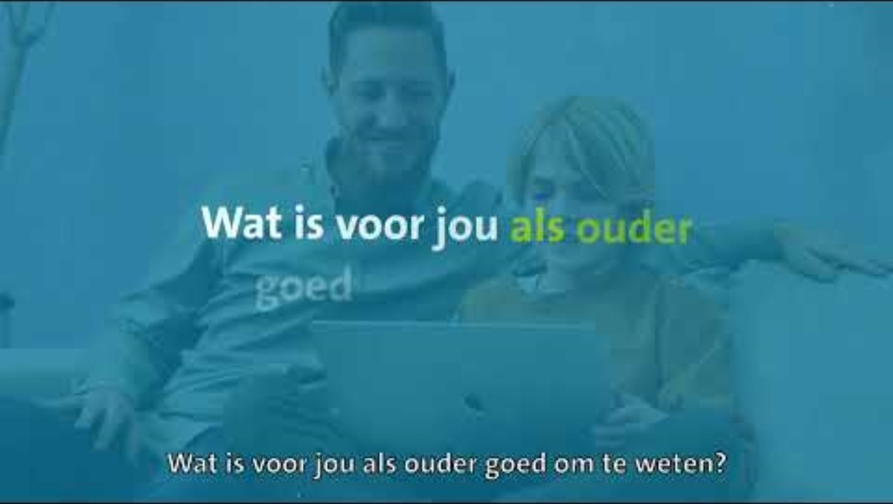
Doorstroomtoets
(2 en 3 februari 2027)
Inhoud van de toets
Werken met referentieniveaus
Informatie over wettelijke regels passend bij onze school
Informeren over de toetsdomeinen
Doorstroomtoets is adaptief
Het lezen van een leerling rapport
Informeren wat dit inhoud en wat uw kind hiervan merkt
Voorbeeldrapportage
Groep 8 op weg naar een passend advies​

Slide 5
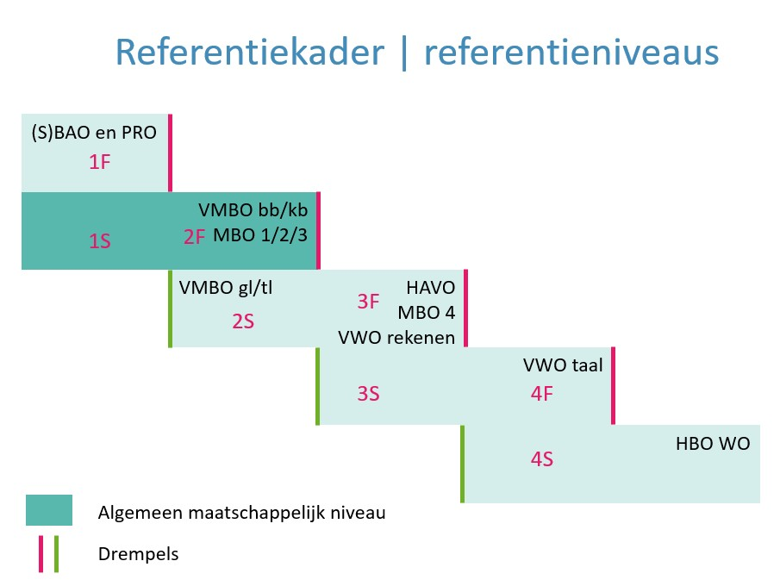
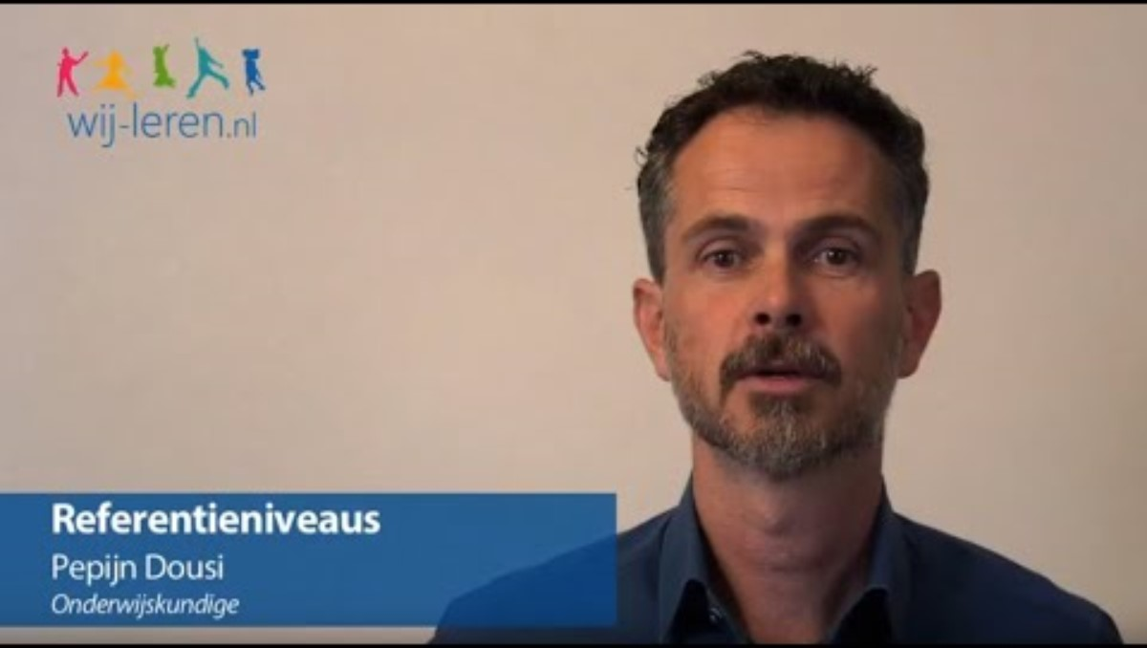
Werken met referentieniveaus
Wat zijn referentieniveaus
niveau 1F: fundamenteel niveau. Dit moeten alle leerlingen in ieder geval aan het einde van het (speciaal) basisonderwijs op 12-jarige leeftijd beheersen. Uitstroomniveau voor leerlingen die het onderwijs vervolgen op vmbo-bb/bk.
niveau 1S: streefniveau. In principe het uitgangspunt voor het aanbod in het basisonderwijs voor alle leerlingen, tenzij beredeneerd is vastgesteld dat 1F een passender niveau is. Uitstroomniveau voor leerlingen met vmbo-tl, havo en vwo.

Slide 6
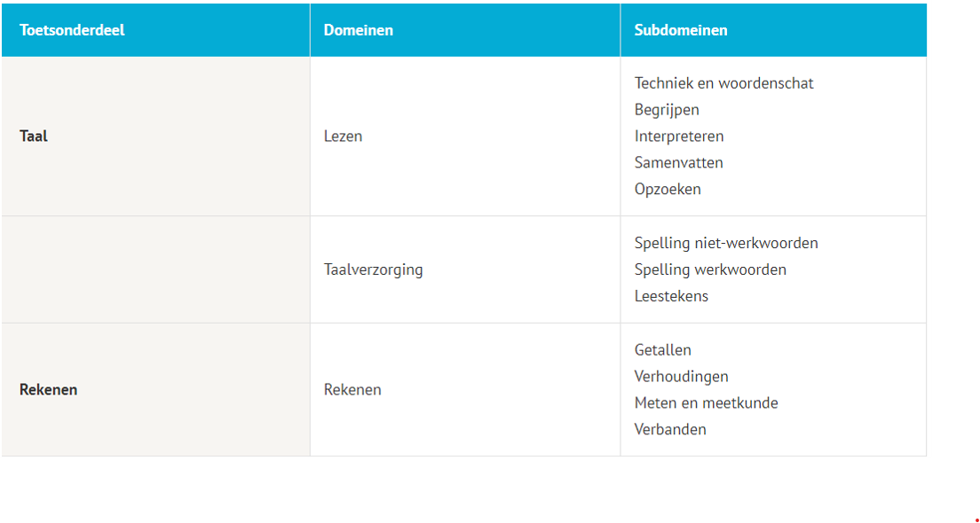
Inhoud van de doorstroomtoets

Slide 7
Doorstroomtoets is adaptief
Alle leerlingen maken op dag 1 dezelfde starttaak voor de onderdelen rekenen, lezen en taalverzorging. Op basis van hun resultaat op de starttaak krijgen de leerlingen op dag 2 makkelijkere of moeilijkere opgaven voorgelegd.​
Dit kan voor ieder onderdeel anders zijn. Zo kun je bijvoorbeeld voor Lezen het makkelijkere vervolgdeel krijgen, terwijl je voor Rekenen en Taalverzorging het moeilijkere vervolgdeel maakt. Elke leerling doorloopt dus zijn eigen route, en kan op zijn eigen niveau de opgaven maken.​
Op deze manier maken de leerlingen per onderdeel op dag 2 opgaven die zo goed mogelijk aansluiten bij hun niveau. Goed om te weten: elk toetsadvies is mogelijk, ongeacht of de leerling de makkelijke of moeilijke route maakt. Door opgaven op niveau aan te bieden, houd je leerlingen gemotiveerd. Ze raken minder snel ontmoedigd door te moeilijke vragen of verveeld door te makkelijke vragen.
De digitale Leerling in Beeld - doorstroomtoets is vanaf schooljaar 2024-2025 adaptief. De moeilijkheid van de toets past zich aan het niveau van de leerling aan. Zo maakt iedere leerling een toets die past bij zijn/haar vaardigheidsniveau.

Slide 8
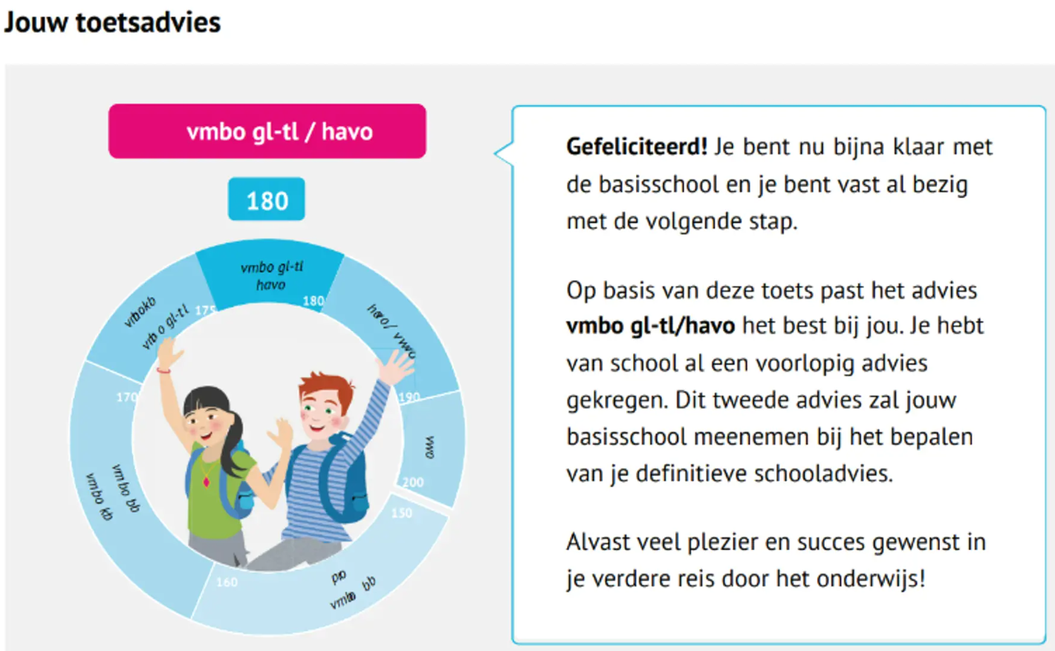
Het lezen van het leerlingrapport
Let op!
Range van cijfer zelf af lezen
Samen met het onderwijs ontwikkelen we rapportages die rechtdoen aan het trotsgevoel van een leerling, zo ziet jouw kind:
Toetsadvies voor het best passende vervolgonderwijs
Vaardigheidsscore op de Leerling in beeld – doorstroomtoets (151-200)
Beheersing van de referentieniveaus Nederlandse taal en rekenen
Domeinanalyse voor Lezen, Taalverzorging en Rekenen
Het Leerlingrapport heeft een positieve insteek. De leerling wordt gefeliciteerd met deze stap en krijgt inzicht in welk advies het beste past op basis van de toets (die binnen het juiste perspectief wordt geplaatst).

Slide 9
Open dagen/aanmelden VO scholen omgeving
School (zie website) | Open dagen | Aanmelden
BHC | Info avond ouders: 10 en 19 november 2026 Open huis: vrijdag 29 januari 2027 van 17.30-20.30 uur | Digitaal aanmelden vanaf 22 maart 2026 Aanmeldgesprek op 31 maart en 1 april 2027
JRL | Info avond ouders en leerlingen: 10 en 18 en 26 november 2026 Open huis: zaterdag 23 januari 2027 van 10:00-13:00 uur | Digitaal aanmelden vanaf 22 maart 2026 Aanmeldgesprek op 31 maart en 1 april 2027
Maurick college | Informatie avond ouders: 8 december en 8 januari Open huis: zaterdag 30 januari 10:30-14:00 uur | Informatie volgt later op de website
Beekvliet | Open huis zondag 31 januari 2027 13:00-16:00 uur. | Zie website
Veel wordt ook gedeeld via Parro, maar we verwachten ook van u als ouder dat u zelf goed blijft kijken op de websites van de scholen voortgezet onderwijs. U bent verantwoordelijk, met het advies van school, een passende VO-school te kiezen voor uw kind met bijbehorende voorbereiding.

Slide 10

Overige data in groep 8
Eindmusical groep 8 woensdag 14 juli 2027
Uitglijden groep 8 donderdag 22 juli 2027
Afscheidsavond groep 8 donderdag 22 juli 2027
Vrijdag 23 juli 2027 is groep 8 vrij

Slide 11
Klaar voor het middelbaar (externe trainingen)
Hallo ouders en leerkrachten groep 8 Brugklasskills | My Website
Medio maart/april 2027 start Pedagogisch Bureau weer met de training ‘Klaar voor het Middelbaar”
Deze training is speciaal voor kinderen van groep 8 die volgend schooljaar starten op het middelbaar onderwijs.
Vooral is deze training bedoeld voor kinderen waarvan wordt verwacht dat de overstap naar het middelbaar spannend en/of lastig gaat worden.
De groepjes worden verdeeld op niveau en naar schoolkeuze.
De thema’s die aan bod komen zijn:
Opkomen voor jezelf, groepsdruk, (zogenaamde) vrienden, social media, sexting,
roken / vapen, drugs en huiswerk planning
De training bestaat uit 8 bijeenkomsten dit schooljaar en één terugkom bijeenkomst als de kinderen ruim 6 weken op het middelbaar zitten (medio herfstvakantie).
De kinderen kunnen aangemeld worden door onderstaand aanmeldingsformulier in te vullen en in te leveren bij Pedagogisch Bureau opSTAP.
Voordat de training start is er met ieder ouder een intake gesprek over hun kind.

